Slide 1

Planteamientos de trabajos para la preparación de partidos.

Slide 2
SEGUIMIENTOS Y ANÁLISIS de PARTIDOS
Planteamientos de trabajos para la preparación de partidos.
¿Qué es lo que me interesa analizar del rival y por qué?
¿Qué información extraer y cómo extraerla?
Lógicamente, las respuestas a estas preguntas son variadas según cada entrenador y su manera de trabajar o de entender el voleibol, y a su vez, esa información será utilizada de distinta forma según sus métodos de trabajo.

Slide 3
Objetivos: (*)
- Relevar los puntos fuertes y las debilidades, tanto en lo particular de cada jugador como del equipo en general.
- Comparar el nivel de juego con el equipo propio y con otros equipos con los que ya se ha competido.
- Encontrar razones válidas o lógicas para conseguir o el mejor desempeño del equipo.
- Realizar ajustes en la alineación inicial.
- Probar la eficiencia de las tácticas a desarrollar.- Evaluar el resultado del plan estratégico en su proceso de preparación y desarrollo Y preparar un plan de juego
- Utilizar los métodos que el entrenador tenga a su alcance para obtener información (Obs. Directa, Estadísticas, Videos, etc.)
(*) Generales

Slide 4
¿Qué analizamos del rival?
Las características obtenidas del rival, tanto de manera individual como de manera colectiva. (Obs. Directa)
Poseer una información clara, concreta y real de ellos para saber todos los datos necesarios.
La composición del equipo rival:
  - ¿Quién es el armador, armadores o doble función?
  - ¿Quiénes son los atacantes? (Puntas receptores, Centrales, opuesto)
  - Bloqueadores principales y otros especialistas
  - ¿Cuál es la relación del armador con los atacantes?
  - ¿Cuál es el orden de rotación? ¿Quiénes son los titulares? ¿Quiénes los sustitutos?

Slide 5
Preparación de un Partido
¿ Que estudiamos ? Muchos datos, pero los debo filtrar para darle información clara y concreta al jugador:
1 - Estudio del EQUIPO: según información de lo que tengamos sobre RECEPCION-ATAQUE-BLOQUEO-SAQUE.
EN GENERAL del EQUIPO en EL TORNEO:
a) % DE LOS RECEPTORES
b) % DE LOS ATACANTES
c) MEJORES BLOQUEADORES (%)
d) % MEJORES SACADORES

Slide 6
Preparación de un Partido
2- ATAQUE de cada levantada:
En forma individual de cada atacante, con su pelota mas fuerte. (Ej: con recepciones (++) juega mas diagonal larga o en Alta –mucho manos afueras- ) Armar la defensa según tendencias.
¿Qué porcentaje de primeros tiempos juegan? (1era. pelota).
¿Qué variantes utilizan para los primeros tiempos? Son cerca o lejos del armador.
Identificar los ataques de primeros tiempos que no sean los principales para desmarcar a algún atacante.
¿Cuándo juegan primeros tiempos? ¿En qué momento del set?
¿Cuál es la pelota de primer tiempo más utilizada? y ¿Con quién?

Slide 7
En los momentos difíciles del partido o cuando hay que “cerrar” un set o partido. ¿A qué jugador le otorgan la responsabilidad de los balones finales? Y ¿Cómo es la respuesta de ese Jugador en esas situaciones?
¿En las rotaciones hay alguna tendencia marcada que a algún jugador no le dan juego de ataque?
Características de los atacantes:
¿Cómo saca el brazo?
¿Retrasa el golpe de ataque?
¿Rejuegan la pelota contra el bloqueo?
¿Tienen otras variantes en sus golpes de ataque? (¿Tiene mano y afuera?¿Toca? SI - NO

Slide 8
Preparación de un Partido
3 - BLOQUEO
¿Ayudan al central? ¿Siempre?¿Cuándo?
¿Cuál es la disposición del sistema de bloqueo? (Cerrada – Abierta)
Mixto: 2 -1. ¿Utilizan sobrecarga posicional?
¿Qué sistema de bloqueo utilizan? (Lectura – Opción). ¿Cuándo usan opción?
¿El central sigue al primer tiempo o espera en el centro jugando en lectura?
El extremo que no bloquea ¿Cómo se posiciona en defensa?
En el desplazamiento de los jugadores del centro ¿Hacia qué lado tienen mayor dificultad de movilidad?
¿Tienen buen alcance de bloqueo?

Slide 9
Preparación de un Partido
4 - Consideraciones Generales: REGLAS - SUGERENCIAS -
REGLA del SAQUE:
No errar después del tiempo técnico, no importa si no es fuerte.
Si se erra mucho después del TIME OUT, “condiciona”
No errar después del cambio de bloqueo.
Después de dos saque en Salto duros, el 3º puede ser flotado.
Todos varían el saque para complicar a la recepción; “cambiar”.
REGLA del ARMADOR:
El equipo tiene dos o tres esquemas básicos por rotación y una variante sobre la debilidad del adversario.
Repetir o “no”. Hoy repetimos, “mañana” según el rival no lo hacemos.
El Armador titular tiene las características del suplente. O hay diferencias ?
REGLA del ATAQUE:
De pelota alta: Toma la paralela y cerrar para adentro y luego estar de acuerdo a la elección del 1º tiempo de salto del atacante y si la pelota esta separa saltar siempre un poco mas tarde.
Pelota “pegada” en red “se va” a la pelota.

Slide 10
Preparación de un Partido
5 - Recepción
Numero de receptores que intervienen según el tipo de saque: dos receptores, tres receptores, etc.
La posición en el campo de los receptores, en las diferentes rotaciones, según el saque.
¿El punta delantero recibe en todas las rotaciones o en alguna se “libera”?
¿Cómo son los porcentajes de rendimiento de la recepción en general?
¿Cuál es la calidad de recepción del líbero y su responsabilidad en el sistema de recepción?
Identificado el rol de un receptor principal ¿Cuál será la táctica a desarrollar?
¿Qué tipo de saque complica mayormente al sistema de recepción?

Slide 11
Análisis de los fundamentos y su relación con sistema táctico de juego
6- Contrataque
¿Qué jugadores tienen mayor participación?
¿Hay una tendencia marcada? y ¿En situaciones especiales se confirma la tendencia?
¿Juegan primeros tiempos?
¿Quién reconstruye el ataque cuando defiende el armador la primera pelota? ¿El central delantero? ¿El líbero? ¿Otro jugador?

Slide 12
Preparación de un Partido
7- CONSIDERACIONES:
El “equipo” debe jugar siempre duro, que en el partido se de una media alta y cuando estamos bien nos acercamos a los valores óptimos.
Disciplina en equipos profesionales es “responsabilidad” del entrenador. Tiene que ser disciplinado para ser ordenado en el juego.
Solución a las discusiones.
Llegar tarde, la toma de agua, permisos, etc., pequeñas cosas a solucionar.
Las decisiones del árbitros no se discuten, solamente habla el capitán, no debe influir en el juego. Concentración.
Otros.

Slide 13
Preparación de un Partido
8 – “las 6” ROTACIONES
- % de Distribución con pelotas (++)
- Direcciones de Ataque de 2º Tiempos y 1º Tiempos por rotación.
- K2: Que juegan los atacantes en contrataque por rotación.
- Saque: Zona de prevalencia – Tipos de saque – Saque mas duro en salto y flotado- Como evitamos.

Slide 14
Análisis de los fundamentos y su relación con sistema táctico de juego
ARMADOR
a) Según la rotación en el complejo 1 (“en recepción”)
- ¿Con pelotas positivas (+) o un poco separadas de la red juega primeros tiempos “forzados”?
- ¿Hay rotaciones en las que el porcentaje de primeros tiempos es notorio?
- ¿A qué jugador le da mayor juego en cada rotación? ¿Siempre es el atacante principal?
- ¿Juega en contra de la recepción?
- ¿Juega los primeros tiempos en suspensión?
- ¿Juga siempre en suspensión?
- ¿En cada rotación repite la combinación de ataque anterior?
- ¿“Llama” siempre al Central, a la misma pelota y juega por los extremos?
- Porcentaje de distribución con recepción doble positiva (#)

Slide 15
ARMADOR
b) Según su ubicación en el complejo 2 (“armador delantero – “armador zaguero”)
- ¿Juega segunda línea cuando es delantero? ¿Por qué posición?
- ¿Los primeros tiempos son diferentes según sea delantero o zaguero?
- ¿Juega primeros tiempos en el Complejo 2? ¿Solo con la pelota cerca de la red? ¿Cerca o lejos de su posición?
En equipos femeninos ¿Juega por detrás BeTí o Fast? ¿Cuándo y en qué momento del set?
Otras opciones válidas para ambos complejos:
¿Ataca en segundo toque? ¿Cuándo?
¿Al final del juego realiza armados arriesgados?
¿Da revancha ante el error? ¿Congela al atacante que erra?
¿Tiene precisión? ¿Denuncia en el armado?
¿Utiliza recursos para el armado? Por ejemplo golpe de abajo.

Slide 16
Otras opciones válidas para ambos complejos:
- ¿Ataca en segundo toque? ¿Cuándo?
- ¿Al final del juego realiza armados arriesgados?
- ¿Da revancha ante el error? ¿Congela al atacante que erra?
- ¿Tiene precisión? ¿Denuncia en el armado?
¿Utiliza recursos para el armado? Por ejemplo golpe de abajo.

Slide 17
Sin información previa del rival
En los entrenamientos previos
Entrenar y reafirmar las salidas de ataque del propio equipo en el complejo 1.
Entrenar el sistema de recepción de saque sumando un receptor, previendo la posibilidad de enfrentar uno o varios sacadores en salto. En esos entrenamientos previos arbitrar los medios para generar esta situación (por ejemplo: la mayoría de los jugadores del equipo intenta sacar en salto, ubicar una plataforma para simular la trayectoria del balón o en si se trata de un equipo femenino invitar a un jugador que domine esta técnica de saque).
Sistema de bloqueo – defensa a utilizar de acuerdo a posición del armador rival.
Jugar en función de las propias estadísticas o características del equipo.

Slide 18
Sin información previa del rival
En el Partido
  Detectar los sistemas tácticos del adversario sin modificar los propios si no se está seguro de cambiar o el planteo previsto o, que, los jugadores sean capaces de realizar esas variantes.
  Analizar en los TD o intervalos entre set los cambios tácticos posibles.
  Tener en cuenta las sensaciones de sus jugadores.

Slide 19
Preparación de un Partido
REUNION con el EQUIPO:
Sugerencias (de acuerdo al nivel)
Reunión con todo el equipo. Se observa video de las 6 rotaciones (De la contrario en forma escrita)
Observamos la tendencia y damos información de cómo bloqueamos.
30 minutos (aprox.) Con el equipo
Luego 10 min. (aprox.) con armadores, para ver la táctica a desarrollar.
Luego 10 min. (aprox.) con receptores, para ver el saque.
Luego 10 min. (aprox.) con centrales, para ver por rotación las características del Armador, en distribución, en distintas circunstancias, como juega al final de set. Repite al error ?
Conocer quien juega mas del 20 al 25.
Cuando la reunión ?
Puede ser el día previo a la Competencia
El mismo día antes de la competencia
En el vestuario antes del comienzo del partido

Slide 20
Preparación de un Partido
CONSIDERACIONES:
El “equipo” debe jugar siempre duro, que en el partido se de una media alta y cuando estamos bien nos acercamos a los valores óptimos.(Lozano)
El mejor se tiene que entrenar, como el peor. (L)
Disciplina en equipos profesionales es “responsabilidad” del entrenador. Tiene que ser disciplinado para ser ordenado en el juego. (L)
Solución a las discusiones (Velazco)
Llegar tarde, la toma de agua, pequeñas cosas a solucionar.
Las decisiones del árbitros no se discuten, solamente habla el capitán, no debe influir en el juego. Concentración.(V)
Otros.

Slide 21
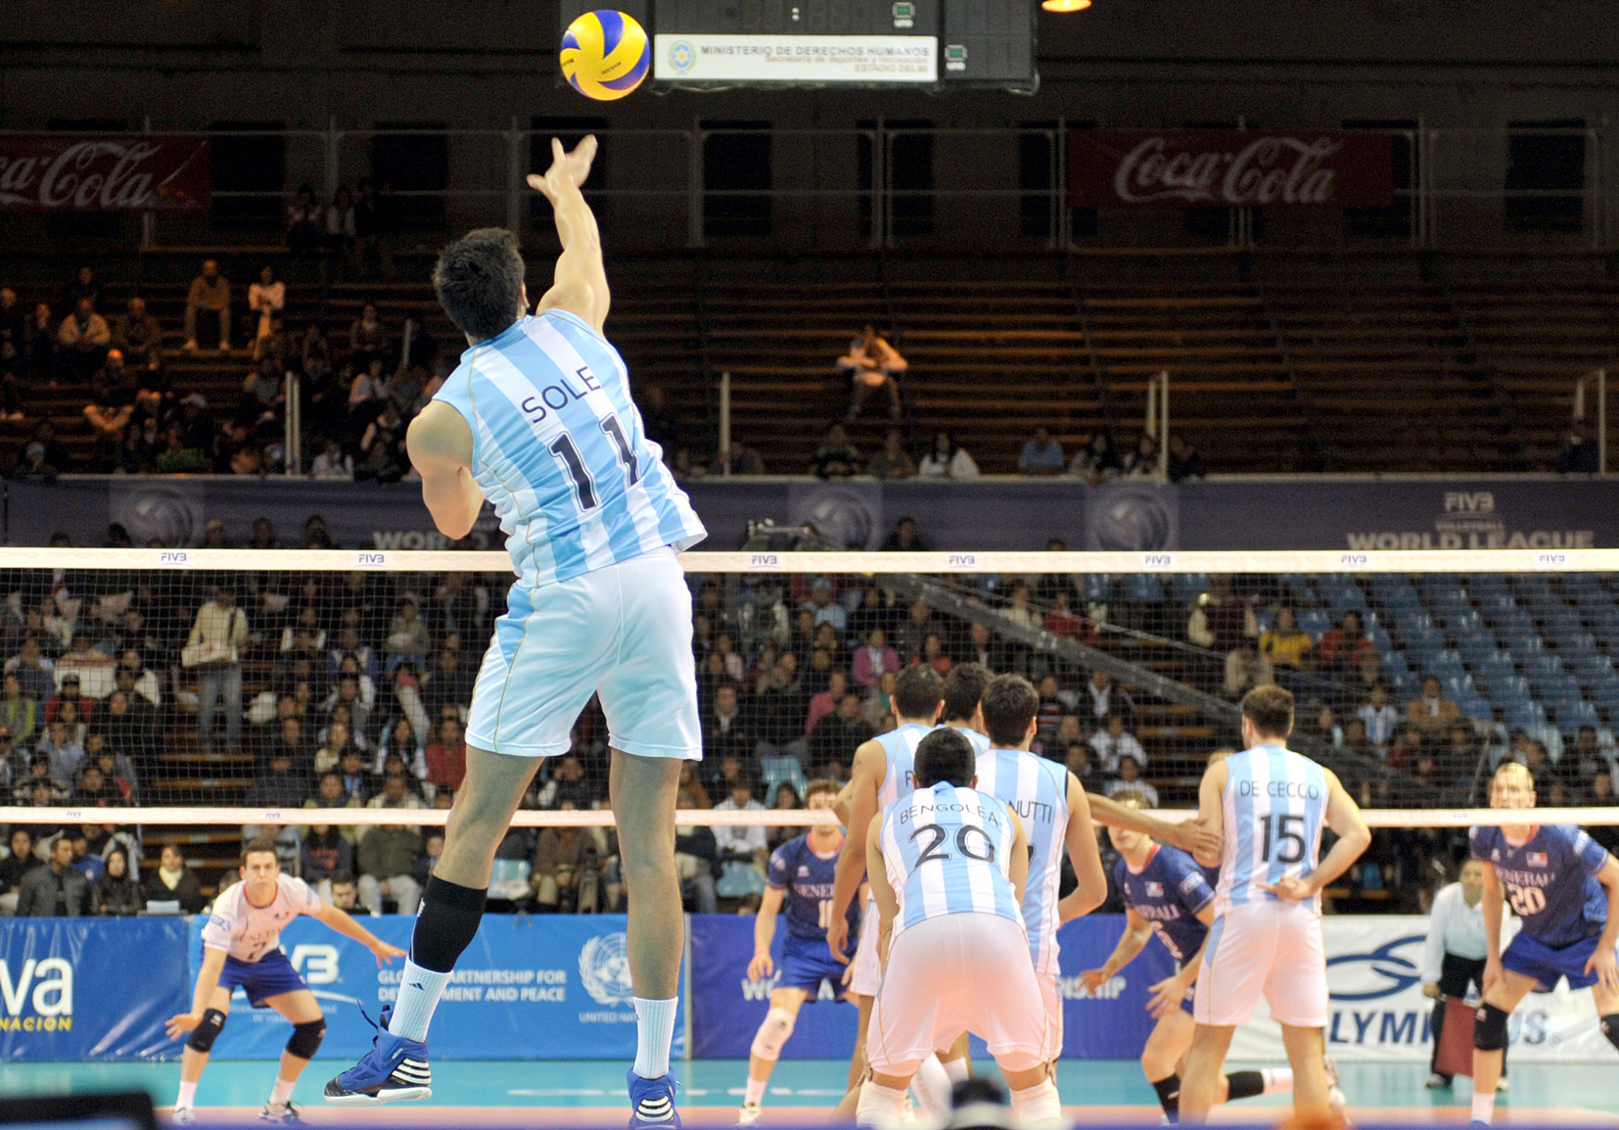
Alternar suplentes con titulares para que todos
puedan jugar a un buen nivel. Se hacen cambios pero
la estructura del equipo es la misma. (Velazco)

